Slide 1
Digibordles kritisch luisteren
Kies hieronder een tekst.
Lees het korte verhaaltje voor.
Stel de vraag.
En laat de juiste afbeelding kiezen.
Met de bus
Op de weg
De verzameling
Het zebrapad
Ben krijgt een step
De snelweg
Het vliegtuig
De vrachtauto
Buitenspelen

Slide 2
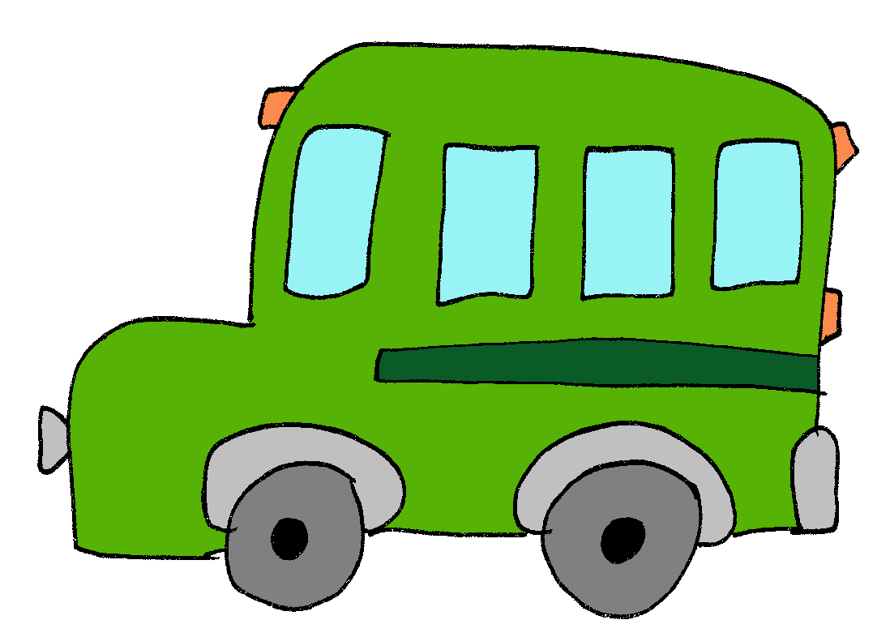
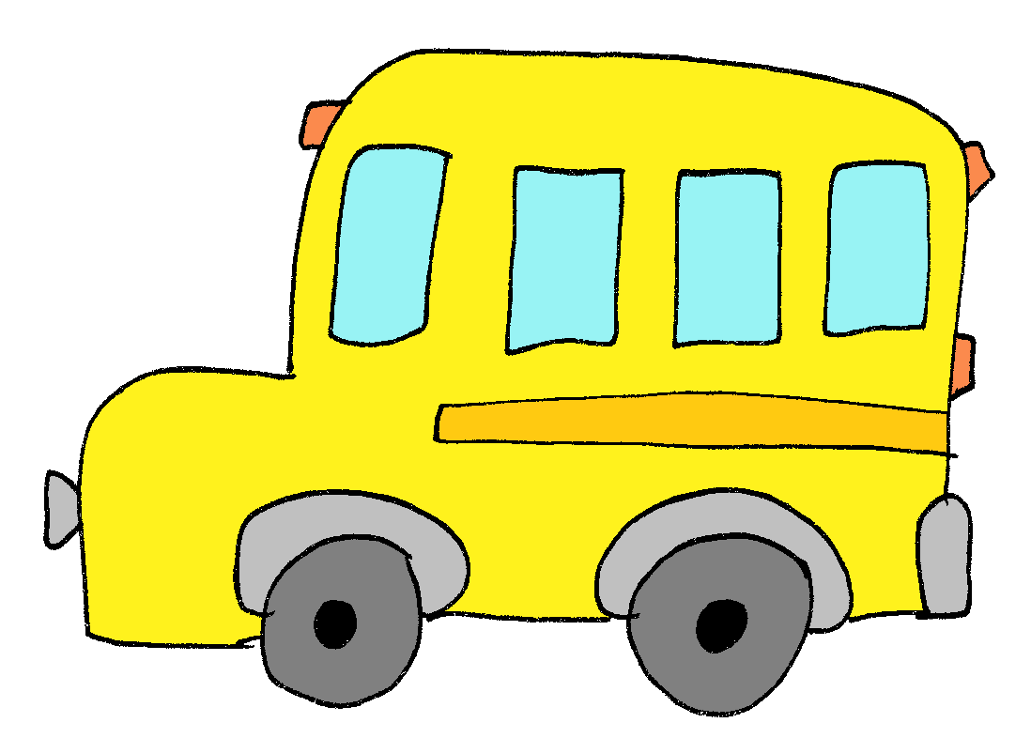
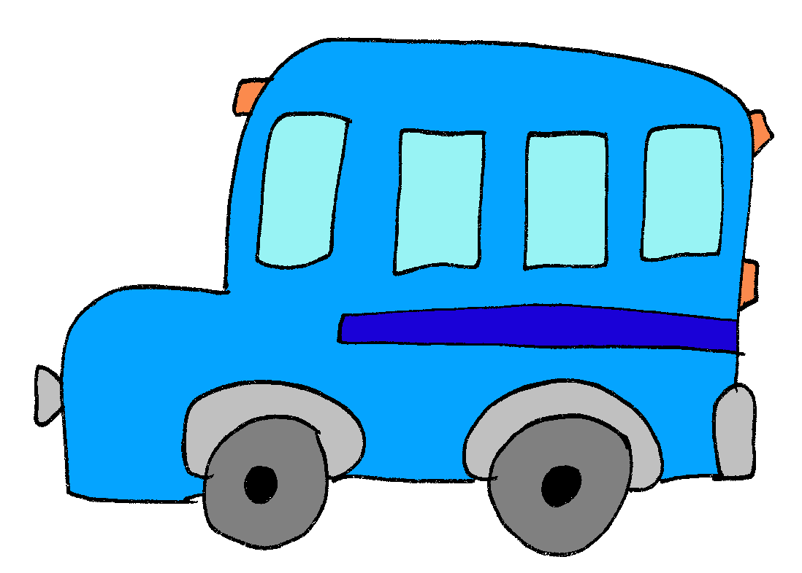
Met de bus
Ali gaat met de bus.
Hij wacht bij de halte.
Daar komt de bus al aan.
De bus is blauw.
Ali stapt in.
Waar zie je de bus?

Slide 3
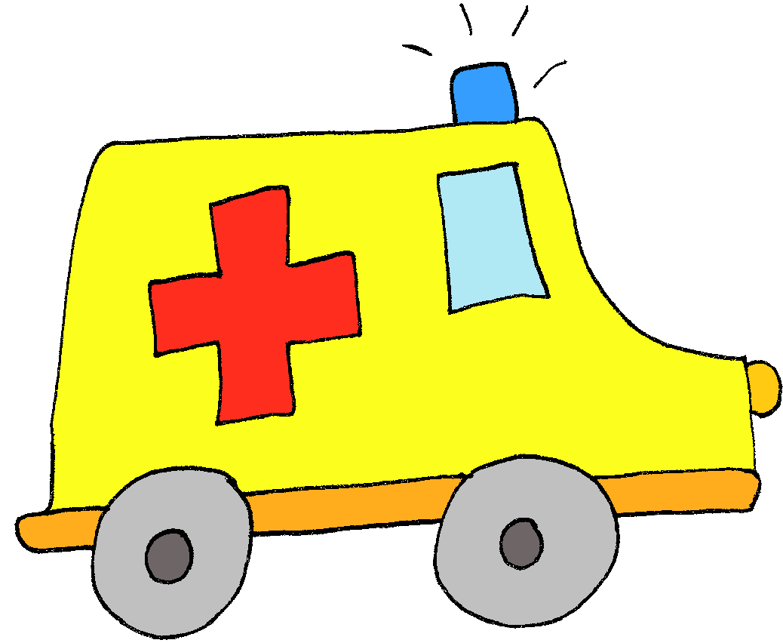
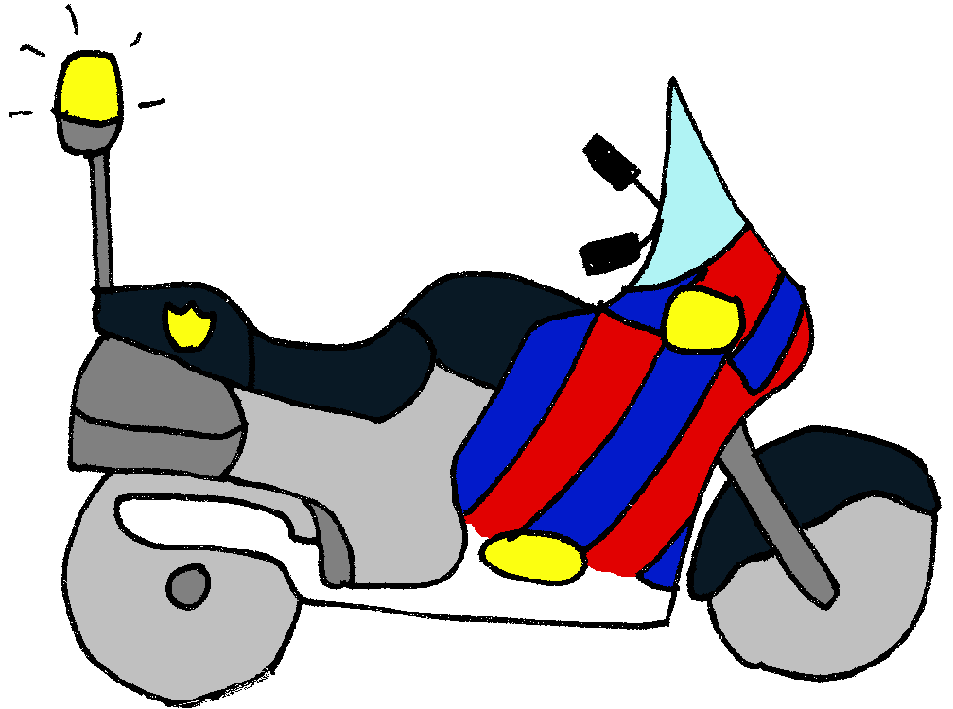
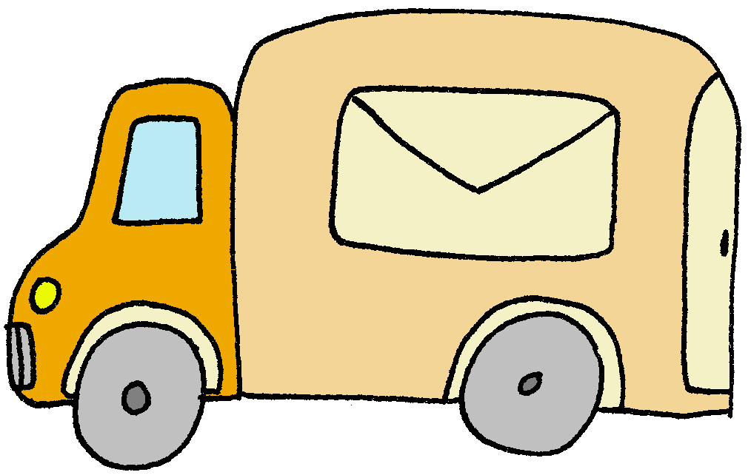
Op de weg
Peter staat op de stoep.
Hij kijkt naar de weg.
Eerst ziet hij een ambulance.
Dan komt er een postauto langs.
Als laatst ziet hij een motor.
Wat ziet Peter als eerst?

Slide 4
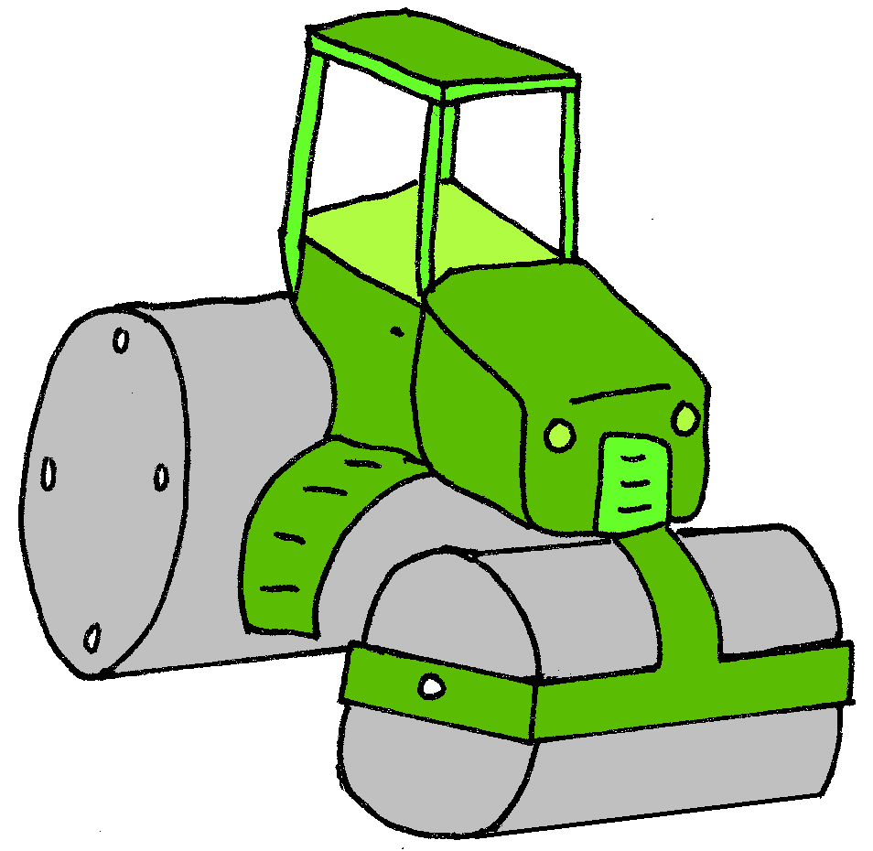
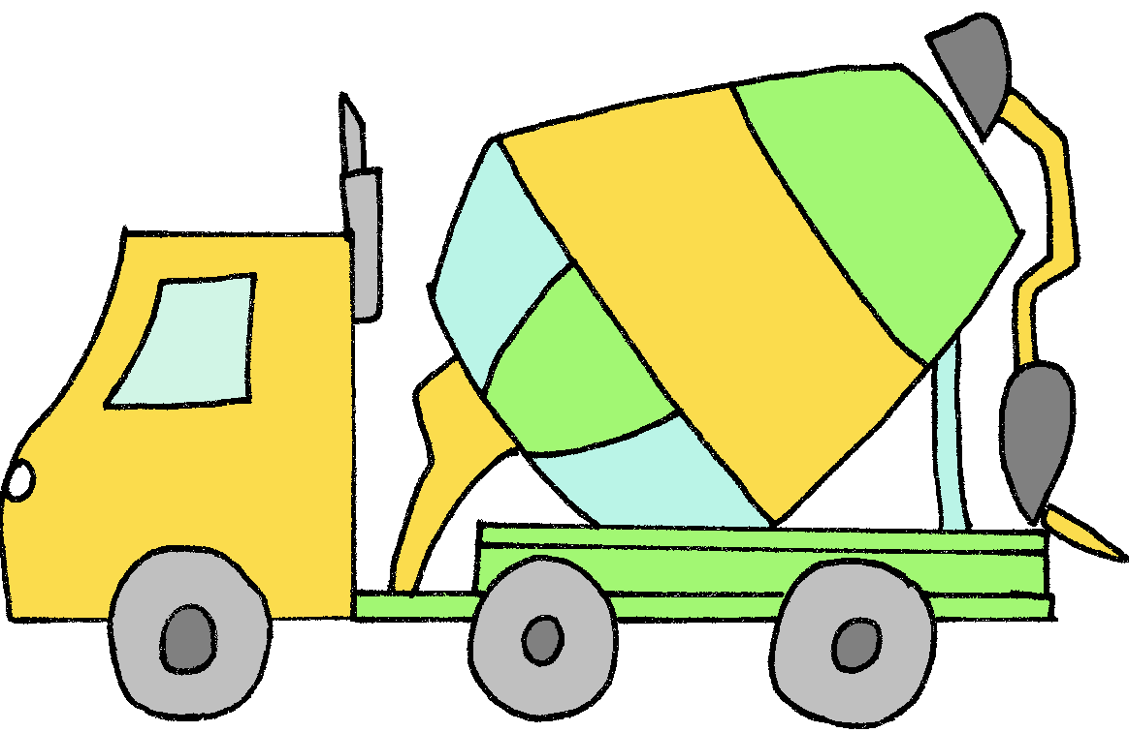
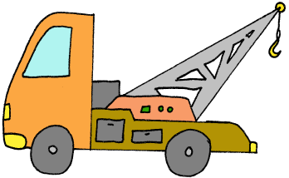
De verzameling
Zain spaart auto’s.
Hij heeft er al heel veel.
Hij heeft een brandweerauto.
Hij heeft ook een bus en betonwagen.
De takelwagen vindt hij het mooist.
Welke auto heeft Zain niet?

Slide 5
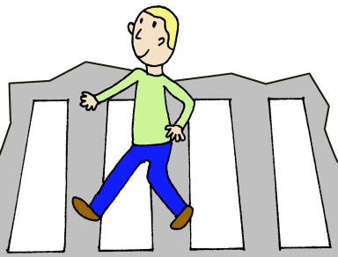
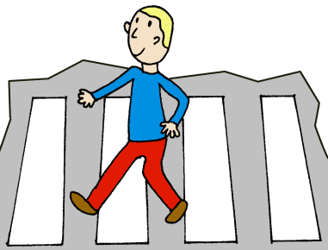
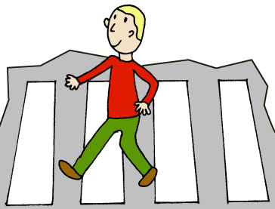
Het zebrapad
Lars loopt over het zebrapad.
Hij draagt een rode broek.
Hij heeft een blauwe trui aan.
Alle auto’s moeten voor hem stoppen.
Lars steekt rustig over.
Waar zie je Lars?

Slide 6
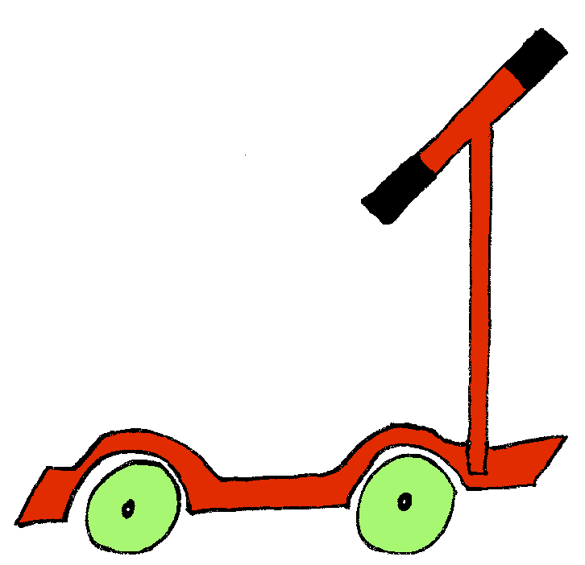
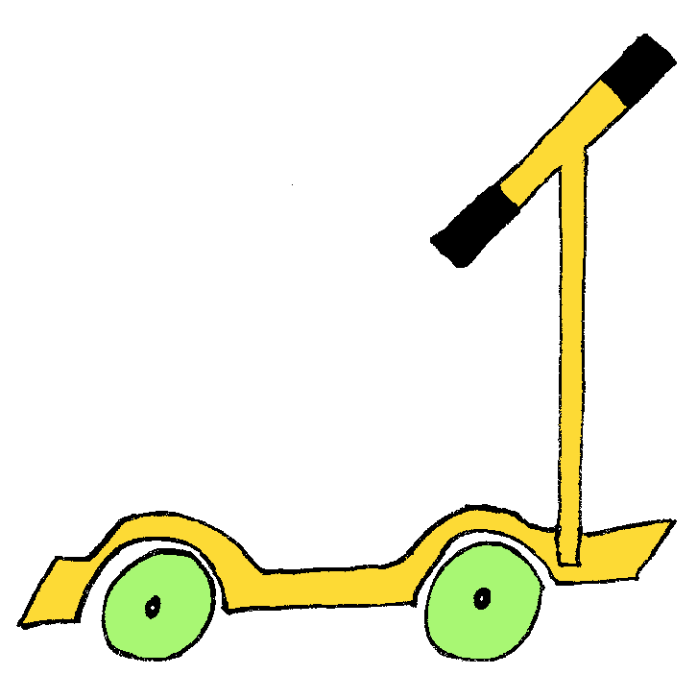
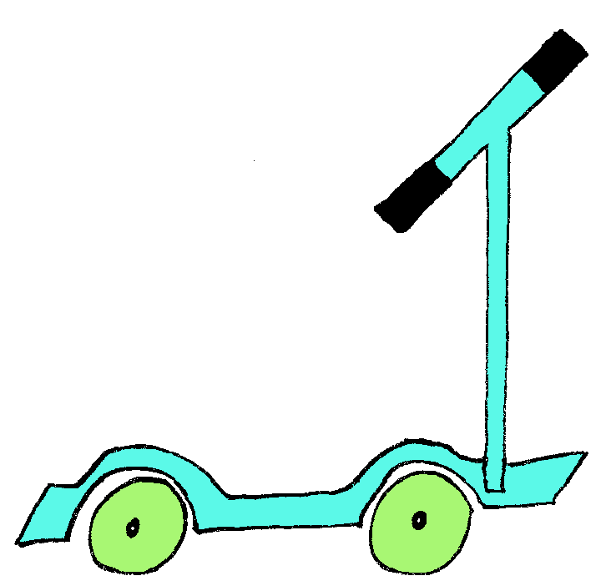
Ben krijgt een step
Ben is jarig.
Hij krijgt een mooi cadeau.
Het is een rode step.
Hij krijgt ook nog een bel.
Die kan op zijn stuur.
Waar zie je de step?

Slide 7
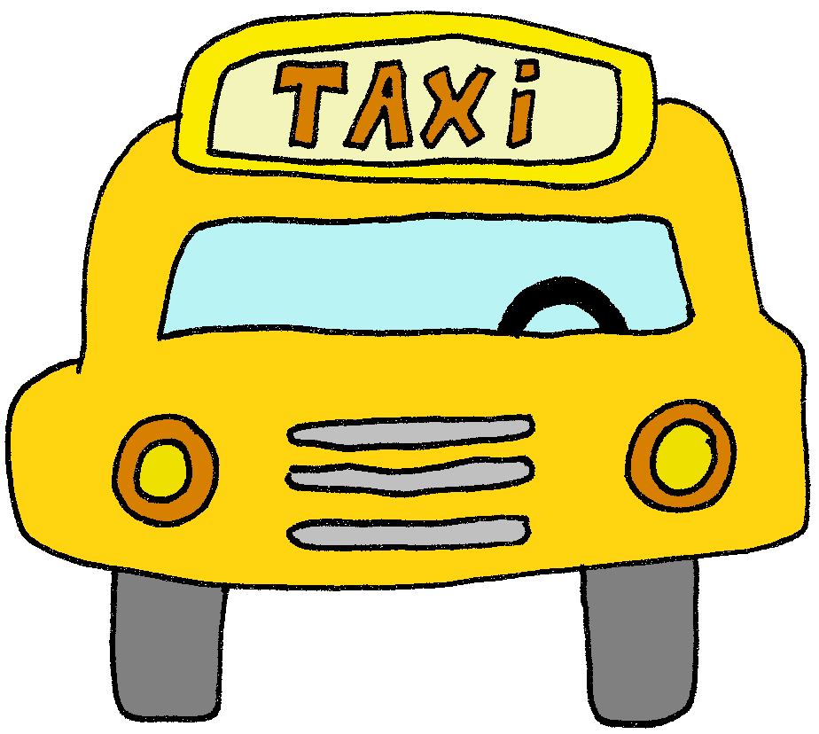
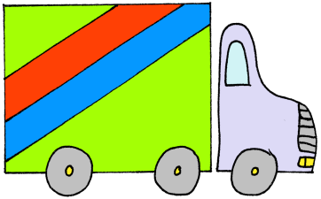
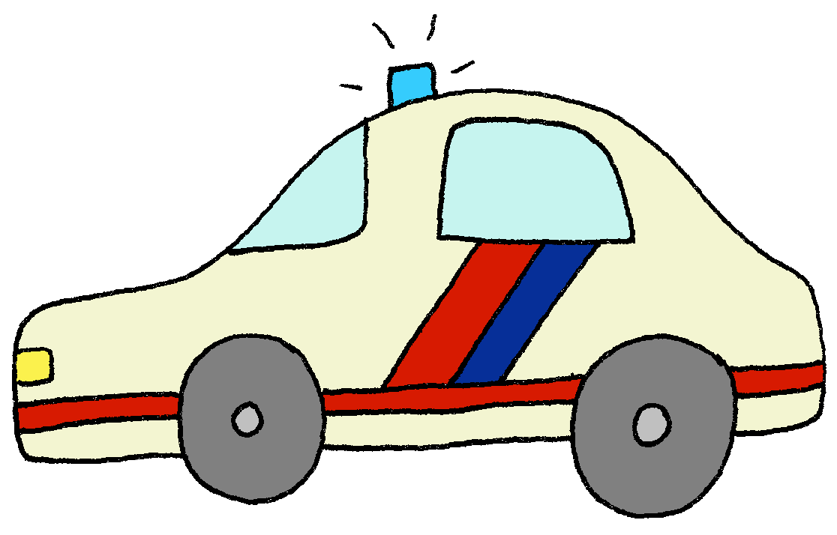
De snelweg
Op de snelweg zie je veel verkeer.
Amir zit in de auto en kijkt naar buiten.
Hij ziet eerst een vrachtauto.
Daarna ziet hij een politieauto.
Als laatst ziet hij een taxi.
Wat ziet Amir als tweede?

Slide 8
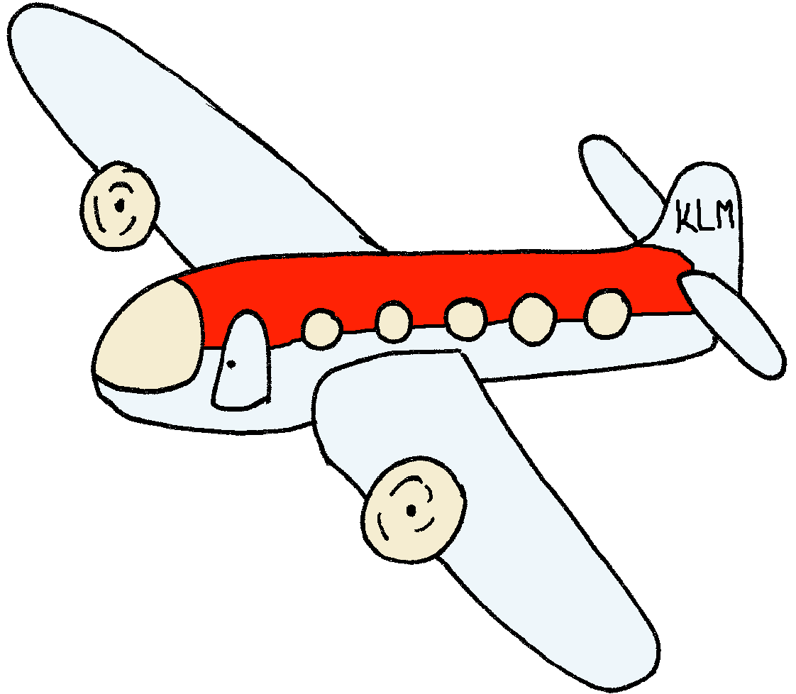
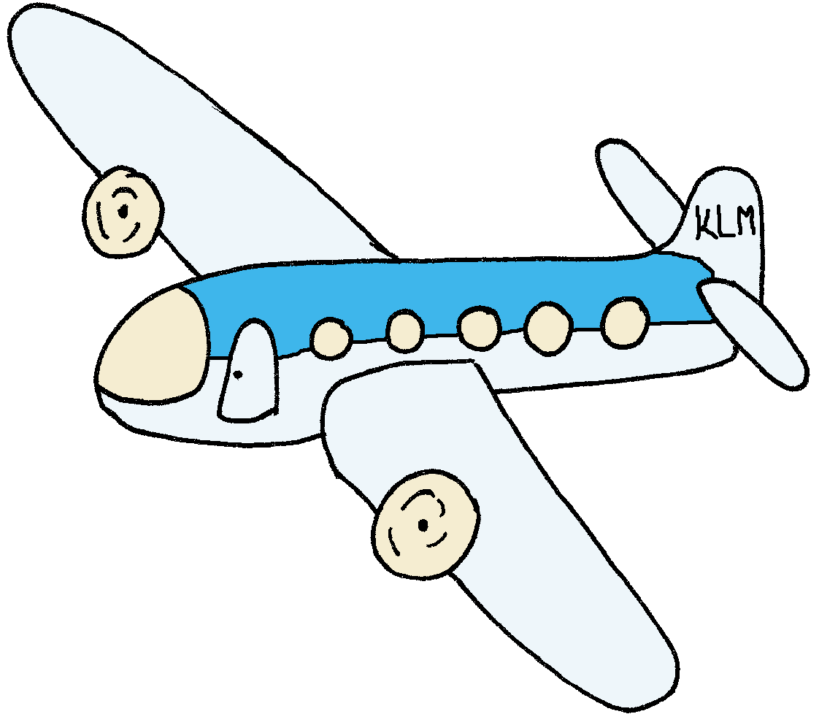
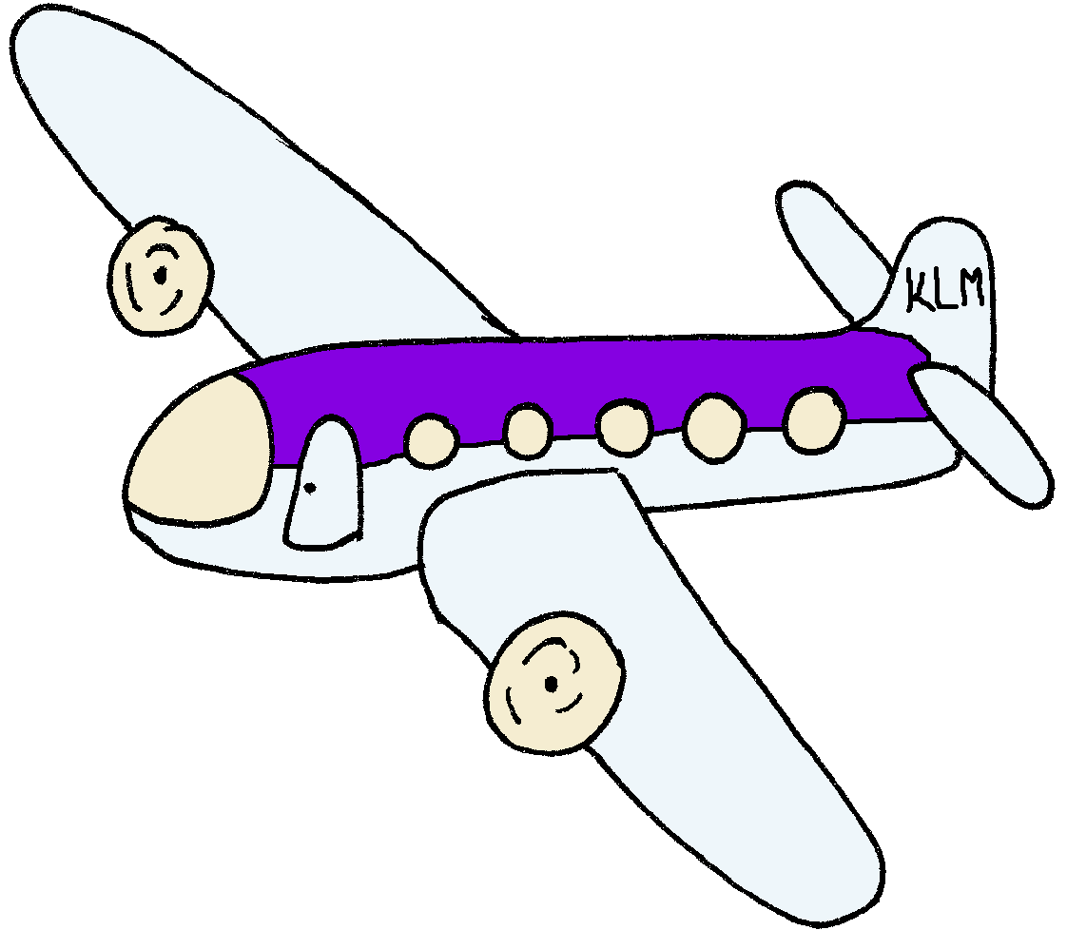
Het vliegtuig
Lotte kijkt naar de lucht.
Ze ziet een blauw vliegtuig.
Het vliegtuig is op weg naar Spanje.
Daar kun je heerlijk van de zon genieten.
Lotte wil ook wel met het vliegtuig mee!
Welke vliegtuig ziet Lotte?

Slide 9
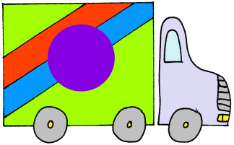
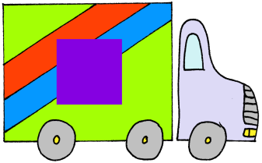
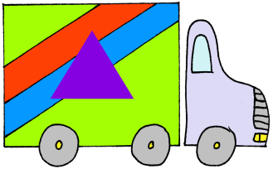
De vrachtauto
Rachid ziet een vrachtauto.
De vrachtauto is heel groot.
Op de zijkant staat een cirkel.
Rachid zwaait naar de chauffeur.
En de chauffeur zwaait terug.
Waar zie je de vrachtauto?

Slide 10
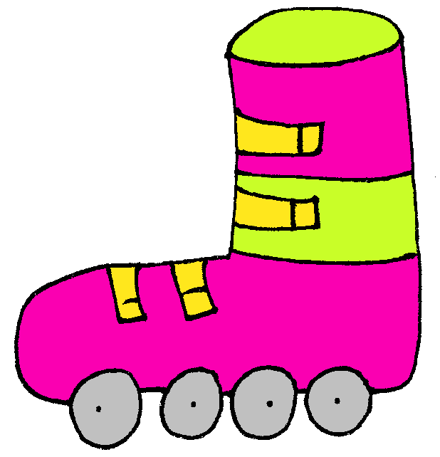
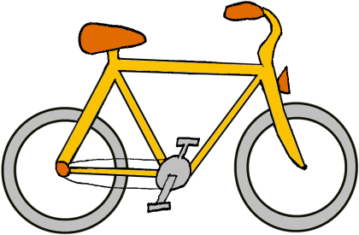
Buitenspelen
Leo en Paul spelen buiten.
Ze hebben hun skeelers en step mee.
Eerst gaan ze steppen.
Daarna trekken ze hun skeelers aan.
Dan gaan ze weer naar huis.
Wat nemen ze niet mee?

